Slide 1
Base intégrée des données MTN
Formation
2015

Slide 2
Aperçu de la formation
Introduction
Installation
Écran d'ouverture
Pour commencer
Vue d'ensemble de l'outil
Saisie de données : Formulaire par formulaire
Saisie de données : Importation en bloc
Mise à jour pour une nouvelle année
Redécoupage du district
Rapports
Définition d'un fichier pour votre programme
2

Slide 3
Introduction
La base intégrée des données MTN a été conçu afin de renforcer la capacité de stockage, de gestion, d'analyse et de transmission de données des programmes nationaux de lutte contre les MTN.

Slide 4

Context
Une analyse de situation réalisée en 2012 montre que beaucoup de programmes nationaux n’ont pas une base de données intégrée des MTNs .
En Février 2013, le 4e rencontre du groupe travaillant dans le Suivi et l’Evaluation des MTNs recommande le développent d’une base de données intégrée des MTNs
Notes:
NEW SLIDE
A large volume of data is generated from Monitoring and Evaluation activities for NTDs. A situational analysis conducted in 2012 showed that many national programs do not have an integrated NTD database. Some countries had partner-specific database or disease-specific database but there was no standardized database. A database is necessary for effective storage and management of data. Access to and use of data is required for effective program implementation. In addition, with the goal of elimination and control of NTDs by 2020, historical data is required for preparing elimination dossiers. Therefore, in February 2013, the fourth NTD STAG Global Working Group Meeting on M&E recommended the development of an integrated NTD database, in order to facilitate integrated data storage, management, and analysis by national programs.

Slide 5
Partenaires et contributeurs
L'élaboration de ce modèle est le fruit d'un effort de collaboration en 2013 entre plusieurs partenaires, notamment :
Le siège social de l'OMS
L'AFRO
L'APOC
SEARO
WPRO
RTI/ENVISION
CNTD
Pour garantir que la base de données réponde aux besoins des programmes nationaux de lutte contre les MTN, les ministères de la Santé ont participé activement au processus de développement.

Slide 6
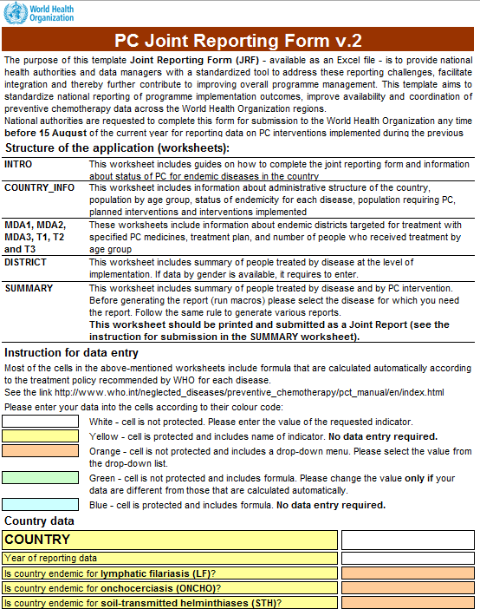
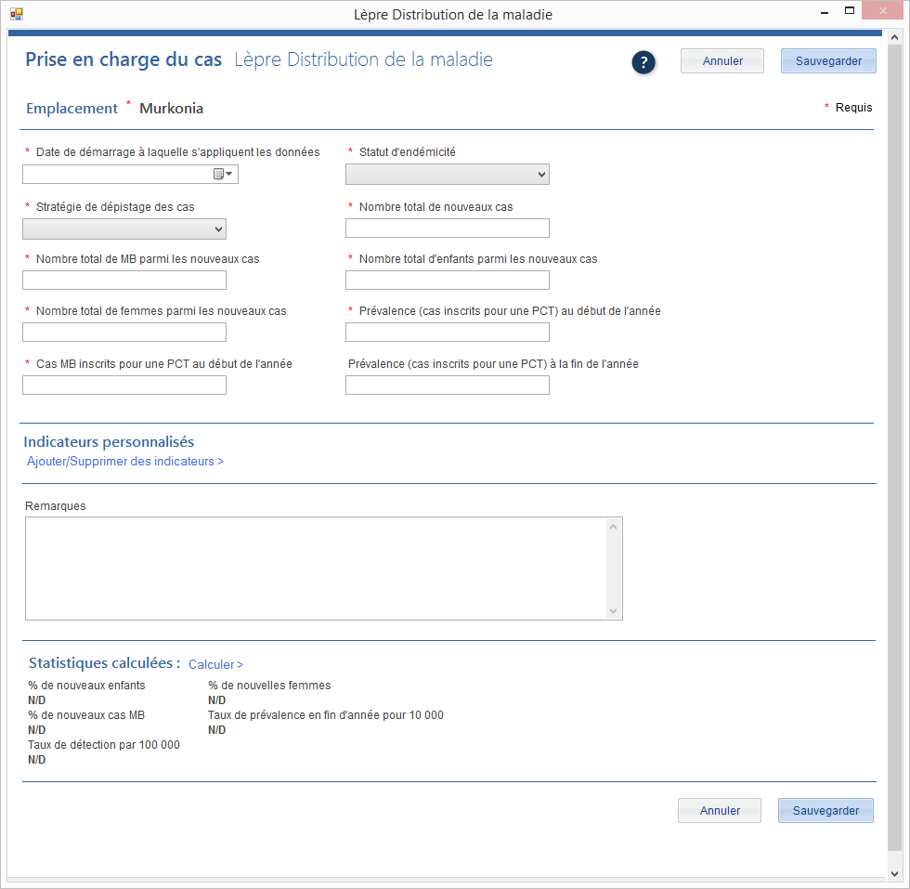
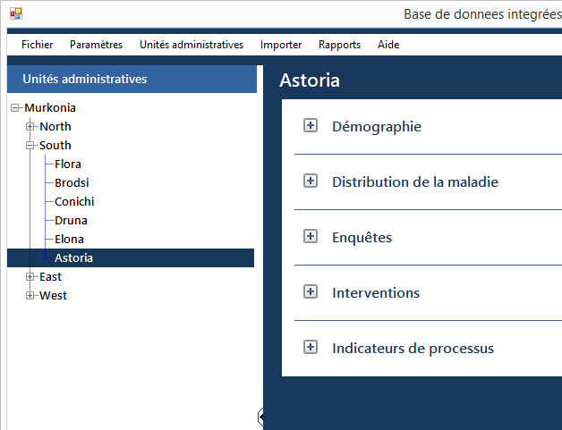
Fonctions principales
La base intégrée des données MTN fournit un moyen pratique pour les programmes de lutte contre les MTN de :
Stocker et analyser les données
Démographie
Distribution de la maladie
Enquêtes
Interventions
Indicateurs de processus
Événements indésirable graves
Générer des rapports
Rapports de l'OMS/des partenaires
Rapports standards
Rapports personnalisés

Slide 7
Objectifs du système
1
Stocker une grande quantité de données relatives au suivi et à l’évaluation générées au fil du temps par les programmes de lutte contre les maladies tropicales négligées.
Aider à la gestion et à l'analyse des données au niveau national, et par là-même soutenir la prise de décision au niveau du programme.
Renforcer les capacités pour un partage des données entre les pays, l'OMS et les partenaires.
2
3

Slide 8
Comment et quand utilisé cet outils
La base de données peut être utilisé dans divers scénario
Stockage de données
Traitement des données
Données des enquêtes
Gestion d’approvisionnement
Données sur les formation
Autres interventions
Examen et analyse
Révision de réunion
Feedback aux niveaux sous-nationaux
Guide de planification du travail
Rapport
Rapport Nationaux
Requête Ad hoc de données
Rapport de l’OMS (JRF, TAS dossier d’elimination)
Partenaires
Notes:
NEW SLIDE

Slide 9
Principaux utilisateurs
Gestionnaires de programmes de lutte contre les MTN au niveau national
Spécialistes du S et E
Gestionnaires de données
La base de données est :
Conçue pour les programmes de lutte contre les MTN.
Chaque système de base de données est la propriété des bureaux nationaux du programme de lutte contre les MTN, et non pas des partenaires ou bailleurs de fonds. Il n'y a aucun partage automatique des données.
Personnalisable.
Les programmes de lutte contre les MTN peuvent personnaliser le système pour le faire correspondre au contexte et aux besoins de gestion des données de leur pays.
Facultatif.
La base intégrée des données MTN n'est pas obligatoire. Les programmes de lutte contre les MTN peuvent choisir de l'utiliser ou non.

Slide 10
Gestion des données
La base intégrée des données MTN gère les types suivants de données liées aux MTN :
Démographie
Distribution de la maladie
Enquêtes
Interventions
Indicateurs de processus
Événements indésirable graves

Slide 11
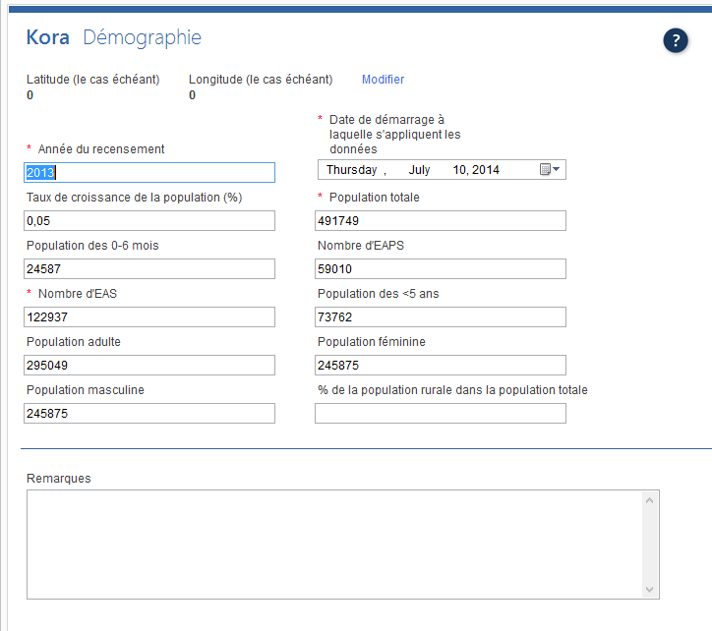
Démographie
gestion des données
Il est possible d’effectuer chaque année un suivi des informations démographiques à l'échelle nationale.

Slide 12
Distribution de la maladie
gestion des données
Les informations sur la distribution de la maladie pour les MTN sont enregistrées chaque année.

Slide 13
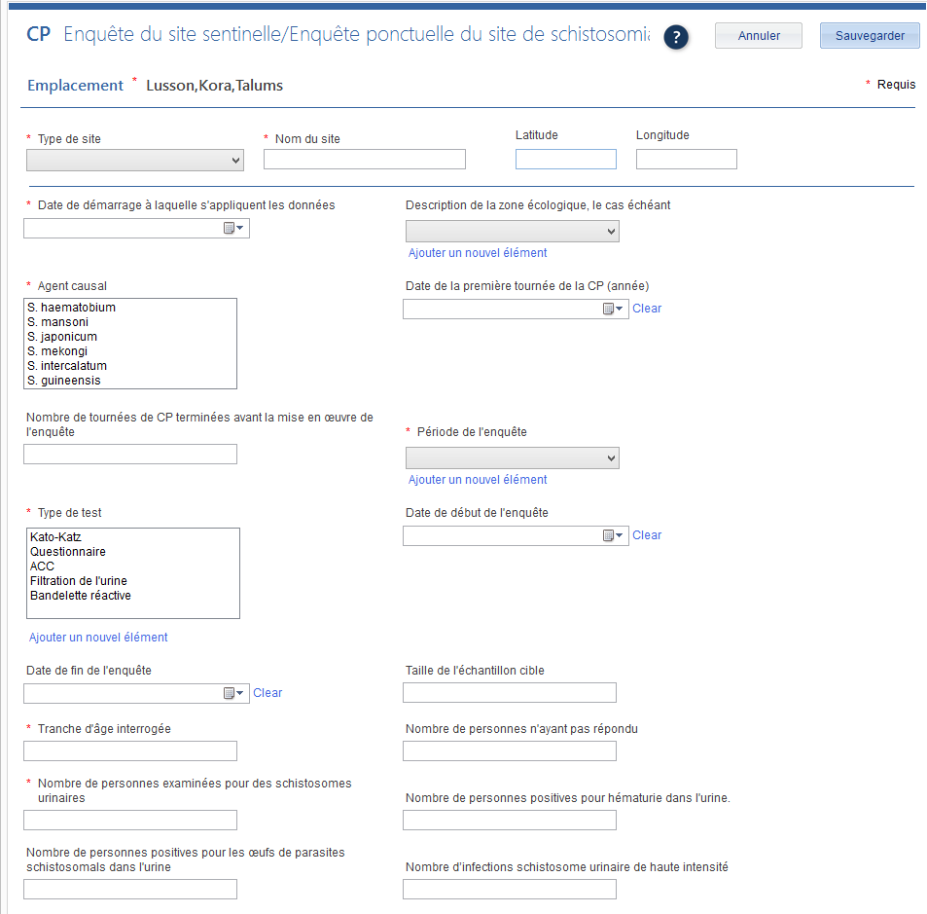
Enquêtes
gestion des données
Les utilisateurs peuvent saisir des données d'enquête dans la Base intégrée des données MTN. Ceci comprend des enquêtes de cartographie, de base, à mi-parcours, d'évaluation de la transmission et autres.

Slide 14
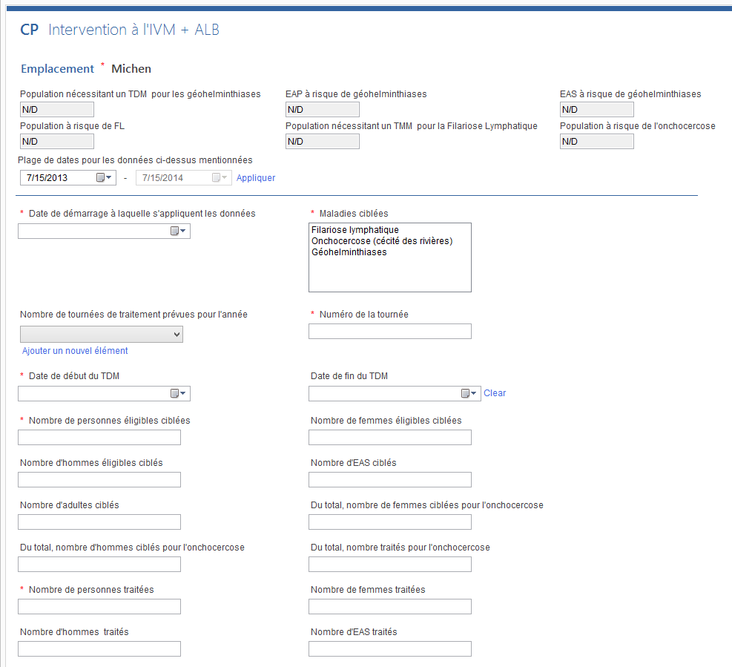
Interventions
gestion des données
Les utilisateurs peuvent saisir des données relatives aux interventions dans la Base intégrée des données MTN . Ceci comprend des informations sur les TDM, la gestion de la morbidité et autres.

Slide 15
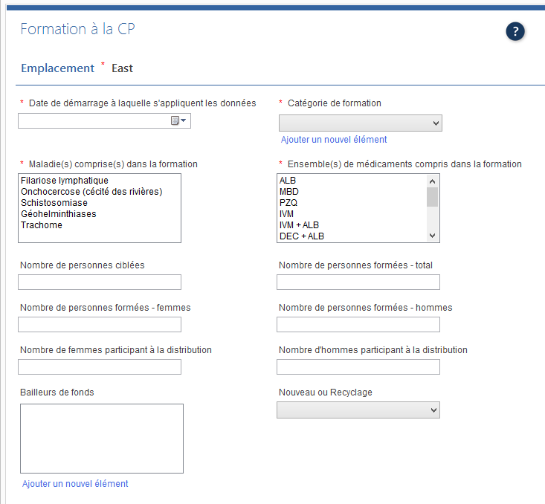
Indicateurs de processus
gestion des données
Les utilisateurs peuvent saisir des données relatives aux indicateurs de processus dans la base intégrée des données MTN . Ceci comprend la formation et la gestion de la chaîne d'approvisionnement.

Slide 16
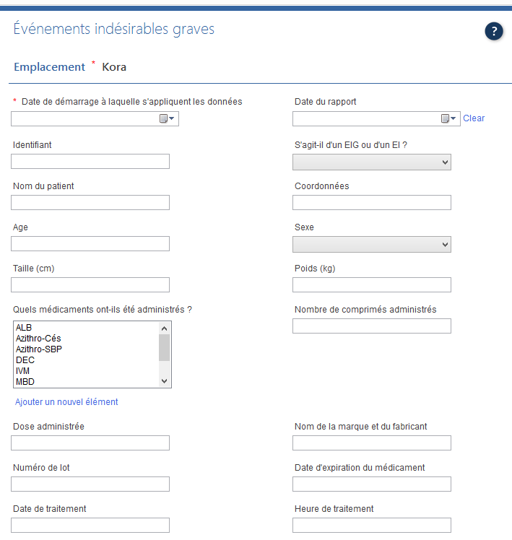
Événements indésirable graves
gestion des données
Les utilisateurs peuvent saisir des données relatives aux EIG dans la base de données nationale.
Vous trouverez les fiches de déclaration des EIG sous Indicateurs de processus.

Slide 17
Fonctionnalités pratiques
gestion des données
Importation de données en bloc à l'aide d'Excel.
Création d'indicateurs personnalisés pour tout formulaire.
Création d'indicateurs personnalisés pour tout module.
Exportation des données sous forme de feuille de calcul Excel.
Recueil de données historiques pour une analyse sur plusieurs années.
Création de rapports à l'aide de toutes données saisies.

Slide 18
Rapports
La base intégrée des données MTN fournit trois types de fonctions de rapport :
Rapports de l'OMS/des partenaires
Rapports standards
Rapports personnalisés

Slide 19
Rapports de l'OMS/des partenaires
rapports
La base permet de générer le Formulaire de rapport commun sur la prise en charge des cas et sur la chimioprévention, ainsi que d'autres rapports à l'intention des partenaires.
OMS
Prise en charge des cas
Rapport commun de chimiothérapie préventive (CP)
Formulaire de rapport épidémiologique de la CP
Rapport de l’APOC
Rapport de leishmaniose (en implémentation)
Dossier sur l’elimination de la FL (en implémentation)
Trachoma Evaluation and Monitoring Form (TEMF) (en implémentation)
Partner
Disease Workbook pour les rapports de l’USAID

Slide 20
Standard Reports
reports
La base de données intégrées des MTN peut générer des rapports standards suite à juste quelques clicks:
Rapports disponibles
Progrès vers l'élimination
Rapport redécoupage
Arrive bientot
Performances de couverture
Rapport de cartographie
Évaluations de S & E
Districts traités
Rapport de formation
Notes:
Revised slide

Slide 21
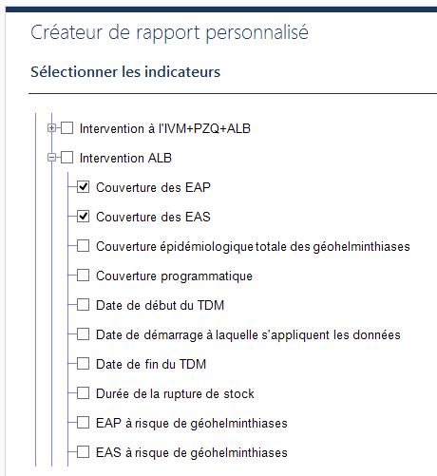
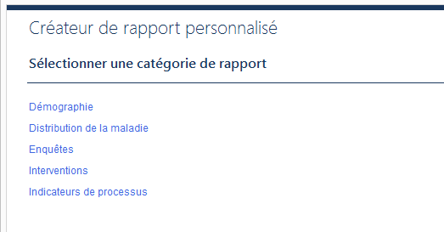
Rapports personnalisés
rapports
Grâce au Créateur de rapports personnalisés, les utilisateurs peuvent créer des rapports en utilisant toutes données se trouvant dans la base de données.

Slide 22
Convenient Features
data management
Importation de données en grande quantité utilisant Excel
Mise à jour automatique quand on est connecté à internet
Création d’indicateurs personnalisés pour tous les formulaires
Création de formulaires personnalisés pour tous les modules
Ajout d’autre maladie et des indicateurs personnalisés
Exporter des données vers un fichier Excel
Collecte de données historiques pour une analyse multi-annuelle
Création de rapport utilisant les données saisies
Langues multiples (English, French, Portuguese, Bahasa)
Sauvegarde automatique avec l’option de revenir à la version antérieure
Notes:
Revised slide (combined 2 slides into one)

Slide 23
Installation
Il convient d'installer tout d'abord la Base intégrée des données MTN sur votre ordinateur.

Slide 24
Étapes d'installation
L'installation de la base intégrée des données MTN sur votre ordinateur comporte deux étapes :
Installation du moteur Access DB à 32 bits
Installation de la Base intégrée des données MTN

Slide 25
Installation du moteur Access DB à 32 bits
étapes d'installation
Pour installer le moteur Access DB à 32 bits :
Accédez à http://www.microsoft.com/en-us/ download/details.aspx?id=13255
Téléchargez et installez le moteur Access.
Redémarrez votre ordinateur.
Note importante : Si vous ne pouvez pas télécharger le moteur Access car vous recevez un message vous indiquant que le moteur est déjà installé sur votre ordinateur, ce n'est pas un problème. Passez à l’étape suivante.

Slide 26
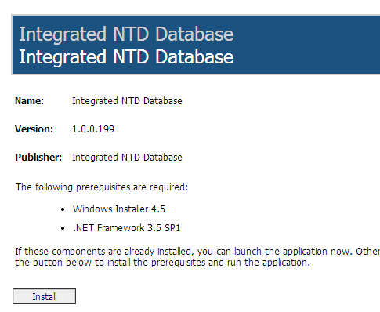
Installation de la Base intégrée des données MTN
étapes d'installation
Pour installer la Base intégrée des données MTN :
Accédez à http://apps.who.int/neglected_diseases/ntddata/ntd_database/ ou pour les utilisateurs de 64 bits http://apps.who.int/neglected_diseases/ntddata/ntd_database/x64
Cliquez sur Installer.

Slide 27
L'écran d'ouverture
Lorsque vous ouvrez le programme de la Base intégrée des données MTN, l'écran d'ouverture s'affichera avant que vous ne puissiez accéder à votre fichier ou à vos données.

Slide 28
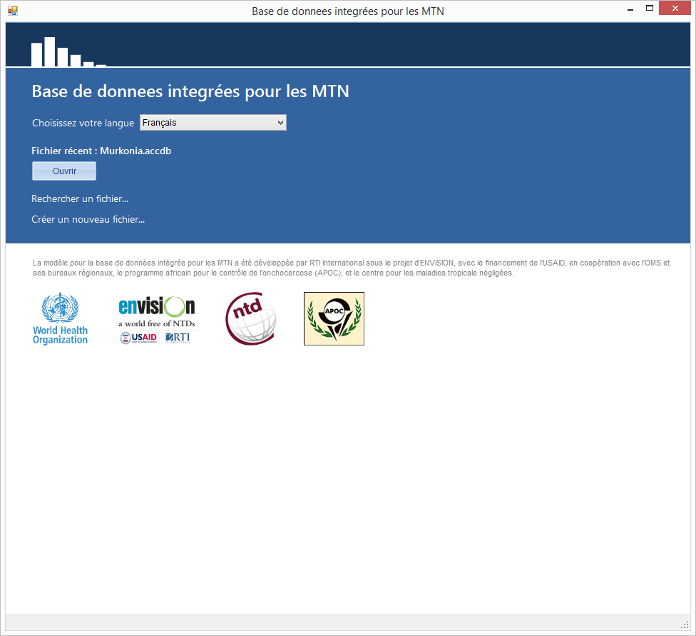
L'écran d'ouverture
Il s'agit du premier écran qui apparaît chaque fois que vous ouvrez la Base intégrée des données MTN.
Ce dernier comprend les options suivantes :
Choisir votre langue
Nom du fichier récent
Bouton Ouvrir
Rechercher un lien de fichier
Créer un nouveau lien de fichier

Slide 29
Choisir votre langue
l'écran d'ouverture
la Base intégrée des données MTN propose quatre langues :
anglais, français, portugais et bahasa
Vous pouvez choisir la langue de votre choix à partir du menu déroulant.
Note importante : Le format de numérotation varie selon le pays.
Assurez-vous de saisir les chiffres selon le format défini sur votre ordinateur, quelle que soit la langue s'affichant sur l'écran. Par exemple, si vos paramètres sont définis en :
anglais (États-Unis), vous devez saisir les chiffres sous le fa forme 1,000.00
français (France), vous devez saisir les chiffres sous le fa forme 1 000,00.
Notes:
Formateur - d'autres langues disponibles prochainement.

Slide 30
Fichier récent
l'écran d'ouverture
La Base intégrée des données MTN indiquera toujours le fichier le plus récent sur l'écran d'ouverture.
Pour ouvrir le fichier le plus récent, il suffit d'appuyer sur le bouton Ouvrir.

Slide 31
Recherche
l'écran d'ouverture
Vous pouvez aussi ouvrir un fichier créé précédemment à partir de l'écran d'ouverture.
Cliquez sur le lien Rechercher un fichier… pour accéder à vos fichiers.
Note importante : Vous devez toujours ouvrir en premier lieu la Base intégrée des données MTN, puis votre fichier. N'essayez pas d’ouvrir votre fichier seul à partir de l'endroit où vous l'avez enregistré sur votre ordinateur. Si vous n'ouvrez pas votre fichier dans le programme de la Base intégrée des données MTN, il ne fonctionnera pas correctement.

Slide 32
Nouveau fichier
l'écran d'ouverture
Pour démarrer une nouvelle la Base intégrée des données MTN, sélectionnez Créer un nouveau fichier… et une fenêtre du navigateur s'affichera et vous invitera à enregistrer votre fichier.

Slide 33
Créer un nouveau fichier
Sélectionnez Créer un nouveau fichier...
Appelez votre nouveau fichier Murkonia.
Enregistrez le fichier sur votre ordinateur.

Slide 34
Pour commencer
Lorsque vous créez un nouveau fichier dans la Base intégrée des données MTN, vous suivrez plusieurs étapes afin de définir spécialement le fichier selon votre pays.

Slide 35
Pour commencer
Les étapes à suivre pour définir la base de données nationale pour la première fois sont les suivantes :
Connectez-vous.
Saisissez les informations pays.
Choisissez les maladies.
Modifiez ou ajoutez des niveaux administratifs.

Slide 36
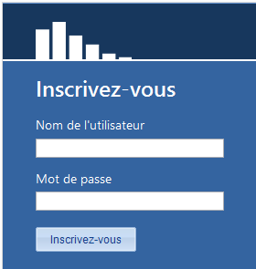
Connectez-vous
pour commencer
Lorsque vous utilisez l'outil pour la première fois, le nom d'utilisateur sera vierge ainsi que le champ réservé au mot de passe.
Appuyez simplement sur le bouton Inscrivez-vous.

Slide 37
Connectez-vous
Assurez-vous que le nom d'utilisateur est vierge.
Le mot de passe devrait aussi être vierge.
Appuyez sur le bouton Inscrivez-vous.
Vous modifierez votre mot de passe plus tard dans la présentation.

Slide 38
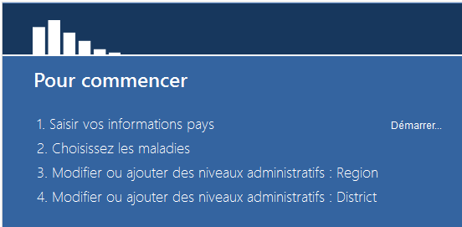
Saisissez les informations relatives à votre pays
pour commencer
Vous devrez saisir les informations relatives à votre pays, notamment :
Nom du pays
Niveaux administratifs
Statistiques démographiques
Cliquez sur le lien Démarrer pour commencer.

Slide 39
Saisissez les informations relative à Murkonia.
Saisissez le nom de votre pays : Murkonia
Sélectionnez afficher pour accéder aux informations du niveau administratif régional.
Modifiez le nom Région en Province.
Cliquez sur Sauvegarder.
Cliquez sur Ajouter le niveau administratif >
Saisissez le nom : Village
Cliquez sur Sauvegarder.
Cliquez sur Suivant.

Slide 40
Saisissez les paramètres pays pour Murkonia.
Année du recensement : 2010
Taux de croissance de la population (%) : 4
Tranche d'âge pour les EAS : 5-14
% d'EAPS dans la population totale : 12
% <5 ans dans population totale : 15
% de femmes dans la population totale : 49
% de la population rurale dans la population totale : 30
Date de démarrage à laquelle s'appliquent les données : 1er janvier 2014
Tranche d'âge pour les EAPS : 2-4
% 0-6 mois dans la population totale : 3
% des EAS dans la population totale : 25
% des adultes dans la population totale : 60
% des hommes dans la population totale : 51
Lorsque vous avez terminé, cliquez sur Terminer.

Slide 41
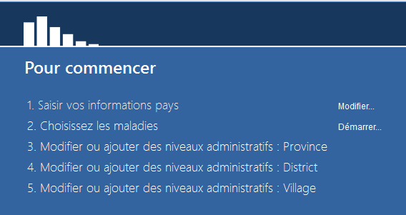
Choisissez votre maladie
pour commencer
Vous devez ensuite choisir la maladie à inclure dans le programme du pays.
Cliquez sur le lien Démarrer pour commencer.

Slide 42
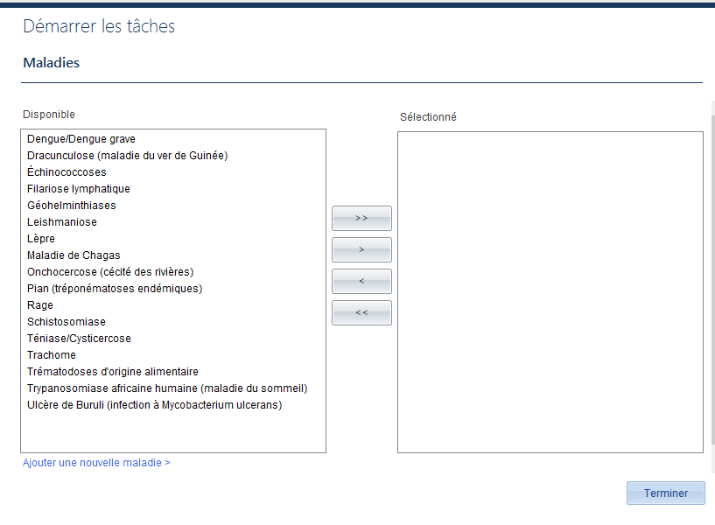
Choisissez votre maladie
pour commencer
La Base intégrée des données MTN utilise la convention suivante pour sélectionner les maladies :
>>
Déplace tous les éléments de la colonne située à gauche vers celle située à droite.
>
Déplace uniquement les éléments sélectionnés de la colonne de gauche vers la celle située à droite.
<
Déplace uniquement les éléments sélectionnés de la colonne de droite vers celle située à gauche.
<<
Déplace tous les éléments de la colonne située à droite vers celle située à gauche.
Ajouter une nouvelle maladie vous permet d'ajouter une autre maladie à la liste.

Slide 43
Choisissez les maladies pour Murkonia
Supposons que le programme de lutte contre les MTN de Murkonia comprend les 17 maladies tropicales négligées. Utilisez toutes les flèches pour déplacer les maladies d'une colonne vers l'autre.
Une fois que vous avez pratiqué les quatre flèches, déplacez toutes les maladies située dans la colonne de droite et cliquez sur Terminer.
Petite astuce
Vous pouvez sélectionner plusieurs maladies à la fois en appuyant sur la touche ctrl tout en cliquant sur les noms de la maladie. Une fois les noms mis en surbrillance, cliquez sur le bouton de la flèche unique > pour déplacer les maladies vers la colonne de droite.

Slide 44
Ajouter des niveaux administratifs
pour commencer
Les données démographiques sont ajoutées à la Base intégrée des données MTN à l'aide de tableurs Excel, en trois étapes pour chaque niveau.
Les étapes à suivre sont les suivantes :
Téléchargez le fichier d'importation.
Remplissez ce fichier à l'aide des données pays.
Importez le fichier d'importation.
Note importante : Vous devez utiliser les fichiers d'importation téléchargés à partir de la base de données. Vous devez saisir les données dans les fichiers d'importation ou bien les couper et les coller.

Slide 45
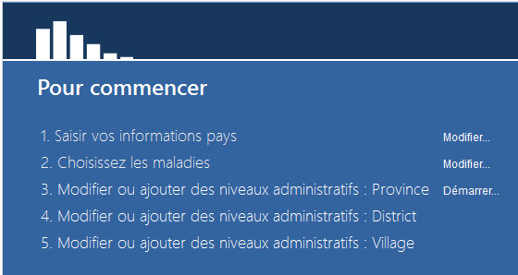
Ajouter les données pour les niveaux administratifs : Provinces
Sur l'écran de démarrage, cliquez sur Démarrer, puis sur Modifier ou ajouter des niveaux administratifs : Province
Nombre à importer : 4
Cliquez sur Télécharger le fichier d'importation (à gauche).
Renommez et enregistrez le fichier d'importation. Le fichier d'importation s'ouvrira sous Excel sur votre ordinateur.

Slide 46
Saisissez des données pour 4 provinces échantillon dans votre fichier. Vous pouvez ajouter toute information que vous désirez, les données n'ont pas besoin d'être réelles.
Fermez le fichier.
Sélectionnez Télécharger le fichier d'importation (à droit). La base de données vous avertira en cas de problèmes lors de l'importation. Corrigez toute erreur et essayez de nouveau.
Une fois le fichier importé correctement, cliquez sur Suivant.
Note importante : Comme le district est un niveau de cumul de données, aucune valeur démographique n'est nécessaire au niveau de la province ou du pays.

Slide 47
Ajouter les données pour les niveaux administratifs : Districts
Nombre à importer : 25
Téléchargez le fichier d'importation (à gauche).
Renommez et enregistrez le fichier d'importation. Le fichier d'importation s'ouvrira sous Excel sur votre ordinateur.

Slide 48
Saisissez des données pour 25 districts échantillon dans votre fichier. Vous pouvez ajouter toute information que vous désirez, les données n'ont pas besoin d'être réelles.
Fermez le fichier.
Importez le fichier d'importation en cliquant sur « Télécharger le fichier d’importation » (à droit). La base de données vous avertira en cas de problèmes lors de l'importation. Corrigez toute erreur et essayez de nouveau.
Une fois le fichier importé correctement, cliquez sur Terminer.

Slide 49
Ajouter les données pour les niveaux administratifs : Villages
Créez une importation pour l'un de vos districts.
Nombre à importer : 13
Téléchargez le fichier d'importation.
Renommez et enregistrez le fichier d'importation. Le fichier d'importation s'ouvrira sous Excel sur votre ordinateur.
Notes:
Formateur : Expliquez comment ajouter des villages pour différentes régions avant de poursuivre.

Slide 50
Ajoutez des informations pour 13 villages échantillon de votre choix. Vous pouvez ajouter toute information que vous désirez, les données n'ont pas besoin d'être réelles.
Fermez le fichier.
Importez le fichier d'importation. La base de données vous avertira en cas de problèmes lors de l'importation. Corrigez toute erreur et essayez de nouveau.
Une fois le fichier importé correctement, cliquez sur Terminer.
Note importante : Comme le district est le niveau de cumul de données, toutes les données démographiques sont requises et seront cumulées pour remplir les données démographiques pour les provinces et le pays.

Slide 51
Sauvegarde
pour commencer
Il est important de sauvegarder régulièrement votre fichier de base de données. Vous devriez enregistrer régulièrement votre fichier sur un lecteur externe.
Note importante :
La Base intégrée des données MTN est enregistré automatiquement. Si vous commettez une erreur grave, revenez à la dernière version ouverte de votre fichier, comme suit :
Menu principal > Paramètres > Modifier les paramètres > Base de données (Database) > Restaurer.
Vous perdrez toute modification effectuée depuis l'ouverture du fichier.

Slide 52
Documentation
pour commencer
C'est une bonne idée de prendre note des informations suivantes en ce qui concerne la Base intégrée des données MTN :
Nom des personnes impliquées dans la compilation des données historiques stockées dans la base de données, ainsi que leur titre et l'organisation pour laquelle elles travaillent.
Source(s) principale(s) de données pour les données démographiques historiques saisies dans la base de données.
Source(s) principale(s) de données pour les données historiques de distribution de la maladie saisies dans la base de données.
Source(s) principale(s) de données pour les données historiques d'enquêtes saisies dans la base de données.
Source(s) principale(s) de données pour les données historiques d'intervention saisies dans la base de données.
Source(s) principale(s) de données pour les données historiques d'indicateurs de processus saisies dans la base de données.
Des notes au sujet de toutes informations manquantes.
Des notes au sujet des hypothèses formulées.

Slide 53
Vue d'ensemble de l'outil
Vous avez terminé de saisir les données de configuration, vous êtes donc prêt(e) à commencer à saisir les données du programme dans l'outil.

Slide 54
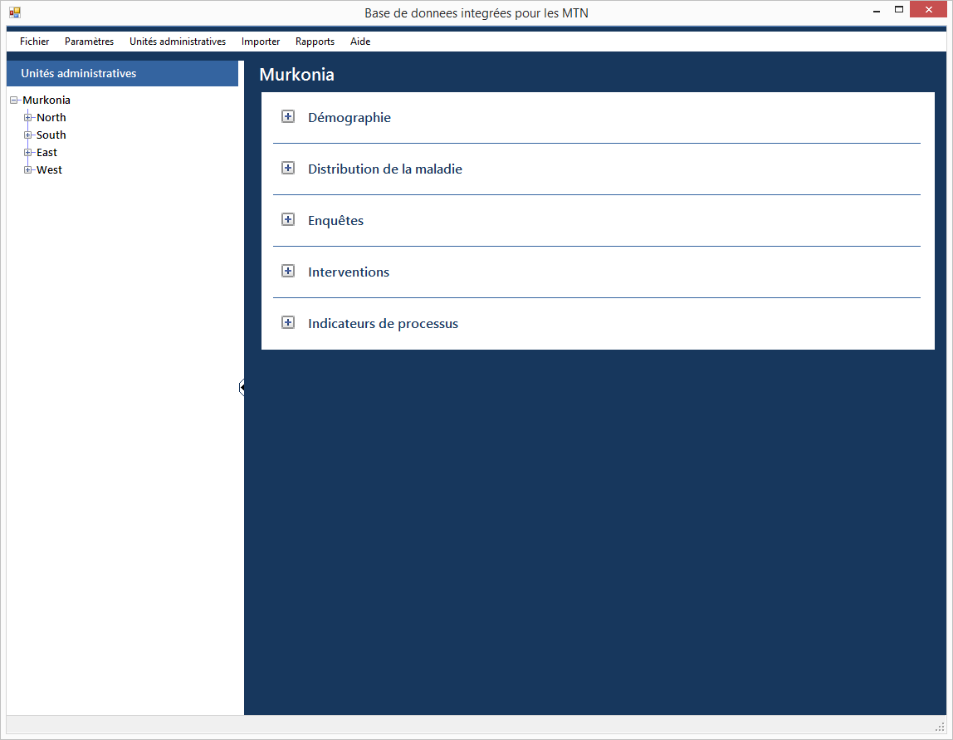
Vue d'ensemble de l'outil
La Base intégrée des données MTN comporte trois parties principales :
Le Menu principal sur la partie supérieure
L'arborescence
Le tableau de bord

Slide 55
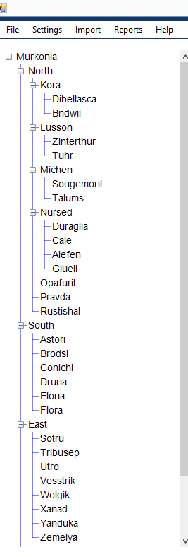
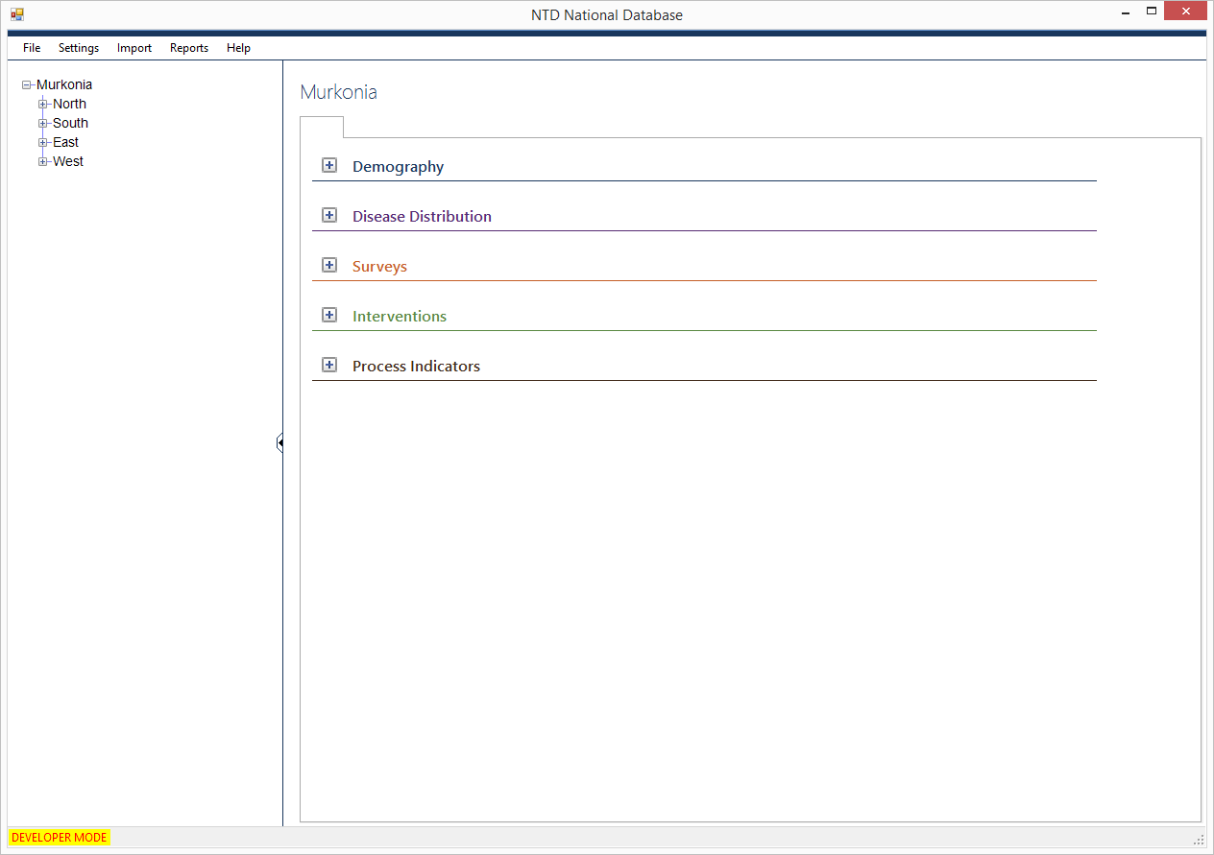
L’arborescence des divisions administratives
a tour of the tool
L’arborescence de vos divisions administratives ressemble à ceci :
Clique l’icon pour entendre les l’unité. Etant etendue completement, elle resemblera a ceci :
Notes:
Alain: added from the EN version

Slide 56
Etendre l’arborescence d’une unité administrative
Utiliser les commandes + et – pour étendre l’unité administratives
Notes:
Alain: added from the EN version

Slide 57
Le menu principal
vue d'ensemble de l'outil
Le menu principal comporte six fonctions :
Fichier
Paramètres
Unités administratives
Importer
Rapports
Aide

Slide 58
Fichier
vue d'ensemble de l'outil : menu principal
À partir du menu Fichier, vous pouvez effectuer les actions suivantes :
Créer un nouveau fichier.
Ouvrir un fichier existant.
Quitter la Base intégrée des données MTN.
Petites astuces :
Sortie : vous pouvez aussi utiliser la X rouge située sur la partie supérieure droite pour quitter votre programme à tout moment.
Enregistrement : vous n'avez jamais besoin d'enregistrer votre fichier. Votre fichier est mis à jour en temps réel dans la base de données, ce qui signifie que toutes les modifications sont automatiquement enregistrées.
Ouvrir un nouveau fichier : si vous choisissez de démarrer un nouveau fichier ou d'ouvrir un fichier existant, le fichier sur lequel vous travaillez actuellement se ferme automatiquement.

Slide 59
Paramètres
vue d'ensemble de l'outil : menu principal
L’option Modifier les paramètres vous permet de :
Modifier les paramètres Vous pouvez modifier les paramètres pays, les maladies sélectionnées et les utilisateurs. Vous pouvez aussi créer une copie du journal d'erreurs et restaurer votre base de données sur la copie de sauvegarde enregistrée lors de la dernière connexion.
Statistiques du pays Saisissez ici les statistiques démographiques annuelles pour votre pays.

Slide 60
Paramètres
vue d'ensemble de l'outil : menu principal
L’option Modifier les paramètres vous permet de :
Modifier les paramètres pays et les maladies Les deux premiers onglets proviennent de l'assistant de configuration et fonctionnent de la même façon que lorsque vous définissez un nouveau fichier pour la première fois.
Modifier les utilisateurs la Base intégrée des données MTN comporte trois types d'utilisateurs :
Administrateurs
Modifient les paramètres du pays
Ajoutent des maladies
Affichent, ajoutent et modifient les utilisateurs
Affichent, ajoutent et modifient les données
Exécutent les rapports
Personnes saisissant les données
Affichent, ajoutent et modifient les données
Exécutent les rapports
Personnes consultant les données
Consultent les données
Exécutent les rapports

Slide 61
Ajouter un nouvel utilisateur
Sélectionnez Ajouter un nouvel utilisateur. (Dans « Users »)
Définissez le nom d'utilisateur : Gestionnaire du programme
Définissez le mot de passe : (votre choix, n'oubliez pas de l'inscrire)
Sélectionnez les rôles :
Administrateur
Personne saisissant les données
Personne consultant les données
Appuyez sur Enregistrer (Save).
Cliquez sur Sauvegarder pour revenir au tableau de bord.

Slide 62
Paramètres
vue d'ensemble de l'outil: menu principal
L’option Base de données vous permet de :
Créer une copie du fichier du journal d'erreurs. En cas de bogues lors de l'utilisation de la base de données nationale, enregistrez ce journal et envoyez-le aux parties concernées.
Restaurer la base de données pour sauvegarder la copie enregistrée lors de la dernière connexion. Si vous commettez une faute importante alors que vous utilisez le fichier, vous pouvez cliquer sur Restaurer pour revenir à l'ancienne version.

Slide 63
Paramètres
vue d'ensemble de l'outil: menu principal
Statistiques du pays est l'endroit où vous mettez à jour chaque année les données de population au niveau national, notamment les pourcentages pour les différents groupes d'âge et le taux de croissance.

Slide 64
Unités administratives
vue d'ensemble de l'outil: menu principal
L’option Unités administratives vous permet de :
Ajouter des unités administratives
Supprimer des unités administratives
Fractionner des unités administratives
Fusionner des unités administratives
Fractionner/Combiner des unités administratives

Slide 65
Unités administratives
vue d'ensemble de l'outil: menu principal
L’option Ajouter des unités administratives vous permet d'ajouter de nouveaux sites, notamment :
Provinces
Districts
Villages
Communautés
Vous pouvez ajouter jusqu'à sept niveaux administratifs.
Note importante : Si vous ajoutez un nouveau site, vous devez accéder à l'activité Démographie pour saisir les données de population.

Slide 66
Ajouter une unité administrative
Sélectionnez Ajouter des unités administratives.
Nom : London
Latitude (le cas échéant) : 51
Longitude (le cas échéant) : 0,1275
Sélectionnez une province pour London.
Appuyez sur Sauvegarder.
Recherchez London sur l'arborescence de l'unité administrative.

Slide 67
Unités administratives
vue d'ensemble de l'outil: menu principal
L’option Supprimer une unité administrative vous permet de supprimer à tout jamais des sites.
Note importante : Vous pouvez supprimer une unité administrative uniquement s'il n'y a aucune unité à l'échelon inférieur dans l'arborescence.

Slide 68
Supprimer une unité administrative
Sélectionnez Supprimer des unités administratives.
Recherchez London et cliquez sur Supprimer.
Cliquez sur Oui.
Cliquez sur Fini.
Notez que London ne figure plus sur l'arborescence de l'unité administrative.

Slide 69
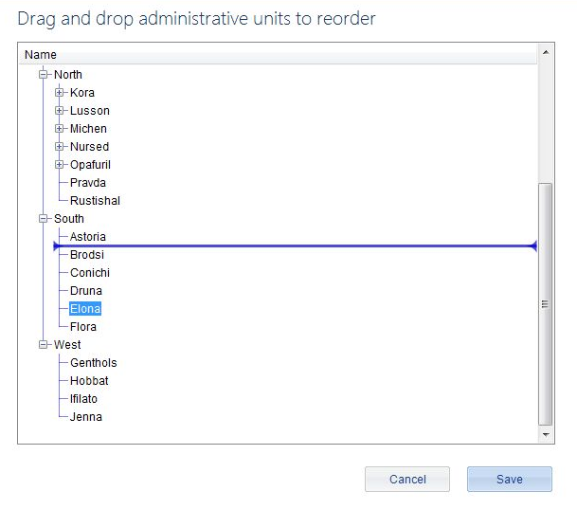
Unités administratives
a tour of the tool: main menu
L’option Ordonner l’unité administrative permet de changer l’ordre d’apparence des unités dans l’arborescence.
Notes:
NEW SLIDE

Slide 70
Unités administratives
a tour of the tool: main menu
L’Option Fractionner des unités administratives vous permet de diviser une unité administrative en plusieurs nouvelles unités.
L’Option Fusionner des unités administratives vous permet de fusionner plusieurs unités administratives dans une nouvelle unité unique.
Ces deux éléments de redécoupage seront traités plus loin dans cette formation.
Notes:
Alain: Added from the EN version

Slide 71
Importations et rapports
vue d'ensemble de l'outil: menu principal
L’option Importer vous permettra d'importer des données en bloc.
L’option Rapports vous fournira une interface pour exécuter des rapports personnalisés et standards.
Un aperçu de ces deux sections sera offert ultérieurement dans ce didacticiel.

Slide 72
Fonction d'aide
vue d'ensemble de l'outil: menu principal
Il existe trois sélections sous l'option Aide :
Afficher l'aide. Donne accès à la fonction d'aide dans l'outil. Cliquez ici pour pour consulter les définitions de certains termes ou obtenir des informations sur d'autres sujets.
Rechercher les mises à jour. Si vous êtes connecté à Internet, vous pouvez cliquer ici pour vérifiez si une nouvelle version est disponible.
Les mises à jour comprennent des corrections de bogues et de nouvelles fonctions.
Chaque fois que vous ouvrez le programme, le Modèle de base de données nationale vérifie aussi s'il existe des mises à jour. Si vous choisissez de ne pas télécharger une nouvelle version à ce moment, vous pouvez cliquer ici ultérieurement pour télécharger la mises à jour.
À propos de. Offre des informations sur l'outil.

Slide 73
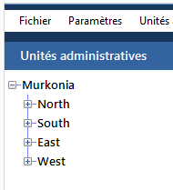
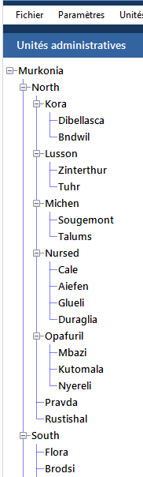
Arborescence de l'unité administrative
vue d'ensemble de l'outil
L'arborescence de l'unité administrative devrait ressembler à ceci :
Cliquez sur l'icône pour développer un site. Si développé correctement, il devrait ressembler à ceci :

Slide 74
Développer l'arborescence de l'unité administrative
Utilisez les contrôles + et – pour développer et contracter l'arborescence.

Slide 75
Le tableau de bord
vue d'ensemble de l'outil
Le tableau de bord affiche tous les modules de données pouvant être saisis dans la Base intégrée des données MTN, organisés selon les activités suivantes :
Démographie
Distribution de la maladie
Enquêtes
Interventions
Indicateurs de processus
Notes:
Formateur - Les EIG se trouvent désormais sous la rubrique Indicateurs de processus, mais auront prochainement leur propre module.

Slide 76
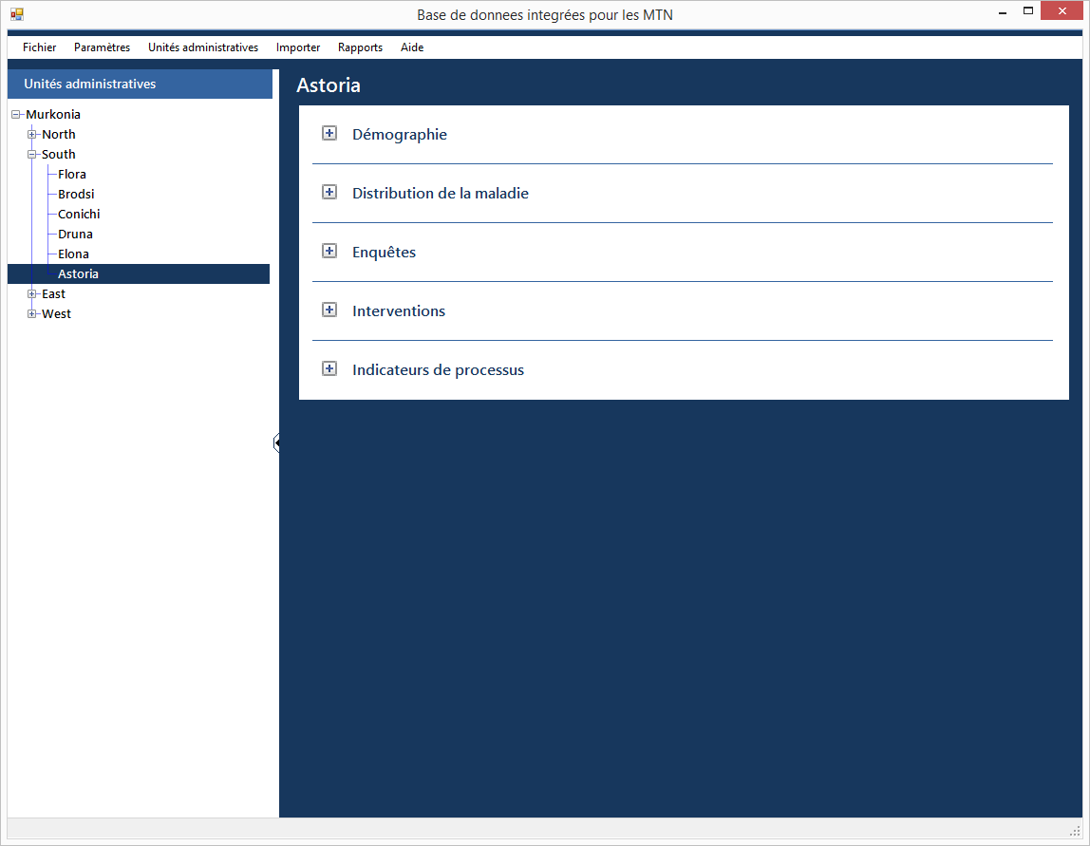
Caractéristique importante du tableau de bord
vue d'ensemble de l'outil : tableau de bord
Les données et les informations indiquées pour les activités particulières sur le Tableau de bord des activités s'appliqueront toujours au site sélectionné dans l'arborescence de l'unité administrative.

Slide 77
Explorez le Tableau de bord
Utilisez les contrôles + et – pour développer et contracter les activités sur le Tableau de bord.
Sélectionnez plusieurs sites au sein de l'arborescence.

Slide 78
Saisie de données : Formulaire par formulaire
Le Formulaire de base de données nationale est organisé selon les unités administratives. Dans la section saisie de données, vous pouvez saisir et analyser les données pour les activités de lutte contre les MTN qui ont eu lieu dans chaque région, district, communauté ou autre endroit.

Slide 79
Saisie de données : Formulaire par formulaire
La Base intégrée des données MTN comporte six modules de saisie de données :
Démographie
Distribution de la maladie
Enquêtes
Interventions
Indicateurs de processus
Note importante : Toutes les données saisies dans le système seront stockées. Par conséquent, il convient de veiller à ne pas saisir des données en double, il n'y a aucune vérification automatique pour s'assurer que cela n'est pas le cas.

Slide 80
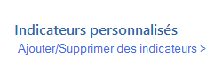
Caractéristiques de la saisie de données
saisie de données : formulaire par formulaire
Indicateurs personnalisés et formulaires
La Base intégrée des données MTN contient des indicateurs par défaut pour chaque formulaire de saisie de données.
Vous pouvez ajouter des indicateurs personnalisés à tout formulaire, voire ajouter des formulaires complètement inédits.
Ces nouveaux indicateurs et formulaires s'afficheront automatiquement dans le créateur de rapports personnalisés.

Slide 81
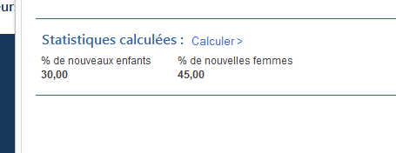
Champs calculés
saisie de données : formulaire par formulaire : caractéristiques de la saisie de données
De nombreuses statistiques sont fournies en bas des formulaires de saisie de données pour vous aider à analyser votre programme.
Ces champs calculés font aussi partie du créateur de rapports personnalisés.

Slide 82
Démographie
saisie de données : formulaire par formulaire
La Base intégrée des données MTN stocke les données démographiques que vous avez saisies dans l'outil.
Vous pouvez modifier les données démographiques à partir du tableau de bord pour le niveau de cumul de données inférieur mais, pour les niveaux supérieurs, vous pouvez uniquement afficher les données, car les chiffres sont cumulés pour vous.

Slide 83
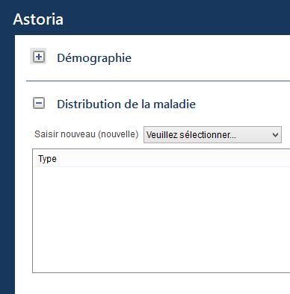
Distribution de la maladie
saisie de données : formulaire par formulaire
La Base intégrée des données MTN crée automatiquement des formulaires de distribution de la maladie dans l'outil.
La plupart de ces formulaires contiennent des indicateurs fournis par défaut par l'OMS.

Slide 84
Saisissez la distribution de la maladie - lèpre
Sélectionnez Kora (dans la région du Nord) dans l'arborescence de l'unité administrative.
Choisissez Lèpre à partir de la liste déroulante Distribution de la maladie.
Saisissez les données indiquées ci-dessous dans le formulaire.
Date de démarrage à laquelle s'appliquent les données : 1er mars 2014
Stratégie de dépistage des cas : Active
Nombre total de MB parmi les nouveaux cas : 100
Nombre total de femmes parmi les nouveaux cas : 40
Cas MB inscrits pour un PCT au début de l'année : 10
Statut d'endémicité : Élevé
Nombre total de nouveaux cas : 120
Nombre total d'enfants parmi les nouveaux cas : 30
Prévalence (cas inscrits pour un PCT) au début de l'année : 20
Prévalence (cas inscrits pour un PCT) en fin d'année : 35
Lorsque vous avez terminé, cliquez sur Sauvegarder.
Notes:
modifié

Slide 85
Enquêtes
saisie de données : formulaire par formulaire
Le module d'enquête est l'endroit où vous enregistrez les enquêtes ayant eu lieu dans votre pays.
Celles-ci comprennent, entre autres, les enquêtes de cartographie, de base, à mi-parcours.
Vous permet de choisir plusieurs sites recouvrant une zone écologique, une unité d'évaluation ou des sous-districts.
Le cas échéant, un écran supplémentaire de saisie de données vous donne la possibilité de choisir plusieurs sites provenant de différents niveaux.
Permet d'ajouter des sites sentinelles à votre outil, vous donnant la possibilité de choisir de nouveau le même site à l'avenir.
Note importante : Vous pouvez uniquement ajouter des sites sentinelles et ne pouvez pas les modifier ou les supprimer pour le moment. Par conséquent, si vous faites une faute de frappe lorsque vous saisissez l'un de ces sites, vous devriez en ajouter un autre.
Notes:
Le module d'enquête est l'endroit où vous enregistrez les enquête ayant eu lieu dans votre pays, notamment les enquêtes de cartographie, de base, à mi-parcours, entre autres.
Contrairement à la distribution de la maladie, le module Enquêtes permet souvent de choisir plus d'un site et recouvre une zone écologique, une unité d'évaluation ou des sous-districts. À cette fin, il existe un écran supplémentaire de saisie de données pour de nombreuses enquêtes vous permettant de choisir plusieurs sites provenant de niveaux différents.
Par ailleurs, vous pouvez ajouter des sites sentinelles à votre outil, vous donnant la possibilité de choisir de nouveau le même site à l'avenir.

Slide 86
Saisir les enquêtes sur le site sentinelle/de contrôle ponctuel pour la schistosomiase
Sélectionnez Lusson à partir de l'arborescence de l'unité administrative.
À partir de la liste déroulante Enquête, choisissez Enquête du site sentinelle/ Enquête ponctuelle du site de schistosomiase.
Choisissez District pour Niveau de mise en œuvre.
Sélectionnez les districts suivants pour l'enquête :
Kora (dans la province Nord)
Lusson (dans la province Nord)
Cliquez sur Sélectionner.
Saisissez le type de site : Sentinelle
Cliquez sur Ajouter un nouveau site (Add new site)>
Nom du site : Principale école :
Latitude : 10
Longitude : 20
Cliquez sur Sauvegarder, puis continuez à saisir les données de la diapositive suivante.
Notes:
Expliquez comment utiliser la touche ctrl pour une sélection multiple.

Slide 87
Date de démarrage à laquelle s'appliquent les données : 1er février 2014
Agent causal : S. mansoni et S. mekongi
Nombre de tournées de CP terminées avant la mise en œuvre de l'enquête: 2
Type de test : ACC
Date de fin de l'enquête : 5 mars 2013
Tranche d'âge interrogée : EAS
Nombre de personnes n'ayant pas répondu : 10
Nombre de personnes positives pour une hématurie ou présentant des œufs du parasite schistosomial dans l'urine : 20
Proportion de la schistosomiase urinaire d’intensité modérée : 20
Nombre de personnes positives pour une schistosomiase intestinale : 10
Proportion de la schistosomiase intestinale d’intensité modérée : 50
Description de la zone écologique : Bord d'un fleuve
Date de la première tournée de CP (année) : 2010
Période de l'enquête : Mi-parcours
Date de début de l'enquête : 1er mars 2013
Taille de l'échantillon cible : 200
Nombre de personnes testées : 200
Nombre de personnes examinées pour des schistosomes urinaires : 150
Proportion de la schistosomiase urinaire de haute intensité : 50
Nombre de personnes examinées pour des schistosomes intestinaux : 150
Proportion de la schistosomiase intestinale de haute intensité : 50
Donateurs/Partenaires : OMS (ajouter)
Lorsque vous avez terminé, cliquez sur Sauvegarder. Trouvez le formulaire d'enquête que vous venez d'enregistrer dans la zone de liste Enquête pour Kora et Lusson.

Slide 88
Interventions
saisie de données : formulaire par formulaire
Le module Interventions est l'endroit où vous enregistrez les interventions ayant eu lieu dans votre pays.
Comprend les TMM, la prise charge de la morbidité et autres.
Les interventions de TMM de CP sont organisées selon les médicaments administrés au cours de l'intervention.
Petite astuce :
Vous pouvez ajouter de nouveaux indicateurs personnalisés en bas de tout formulaire, sous les indicateurs par défaut.
Une fois que vous avez ajouté l'indicateur personnalisé, il apparaîtra toujours à l'avenir sur ce formulaire sauf si vous le désactivez.

Slide 89
Créez un indicateur personnalisé pour l'intervention à l'IVM+ALB
Sélectionnez Michen (dans la région du Nord) dans l'arborescence de l'unité administrative.
Sélectionnez Intervention à l'IVM + ALB.
Sous Indicateurs personnalisés, cliquez sur Ajouter/Supprimer des indicateurs.
Cliquez sur Ajouter/Supprimer des indicateurs sur l'écran de l'indicateur personnalisé.
Nom de l'indicateur personnalisé : Nombre d'agents de santé communautaire
Type de données: Nombre
Cliquez sur Sauvegarder.
Continuez à saisir les données de la diapositive suivante.

Slide 90
Date à laquelle s'appliquent les données : 10 décembre 2013
Nombre de tournées de traitement prévues pour l'année : 1
Date de début du TMM : 5 avril 2013
Nombre de personnes éligibles ciblées : 300
Nombre d'hommes éligibles ciblés : 150
Nombre d'adultes ciblés : 180
Du total, nombre d'hommes traités pour l'onchocercose : 100
Nombre de personnes traitées : 250
Nombre d'hommes traités : 148
Nombre d'adultes traités : 140
Du total, nombre d'hommes traités pour l'onchocercose : 75
Maladies ciblées : FL, Oncho, STH
Numéro de la tournée : 1
Date de fin du TMM : 10 avril 2013
Nombre de femmes éligibles ciblées : 150
Nombre d'EAS ciblés : 120
Du total, nombre de femmes ciblées pour l'onchocercose : 100
Du total, nombre de personnes ciblées pour l'onchocercose : 200
Nombre de femmes traitées : 102
Nombre d'EAS traités : 100
Du total, nombre de femmes traitées pour l'onchocercose : 100
Du total, nombre de personnes traitées pour l'onchocercose : 175

Slide 91
Nombre d'événements indésirable graves : 2
Intervalle de confiance supérieur de la couverture faisant l'objet de l'enquête : 95
Rupture de stocks durant le TDM ? Oui
Durée de la rupture des stocks : 1-2 jours
Nombre d'agents de santé communautaire : 15 Couverture ayant fait l'objet d'une enquête : Oui
Intervalle de confiance inférieur de la couverture faisant l'objet de l'enquête : 93
Médicament en rupture de stock : IVM
Partenaire : OMS (ajouter)
Lorsque vous avez terminé, cliquez sur Enregistrer.
Trouvez le formulaire Intervention que vous venez d'enregistrer dans la zone de liste Intervention pour Michen.

Slide 92
Indicateurs de processus
saisie de données : formulaire par formulaire
Les indicateurs de processus peuvent comprendre divers types de données pour lesquels vous voulez effectuer un suivi.
Ceci comprend actuellement les EIG, la formation et la gestion de la chaîne d'approvisionnement.
Petite astuce :
Vous pouvez créer un nouveau formulaire personnalisé (avec tous les indicateurs personnalisés) pour les modules Enquête, Interventions et Indicateur de processus.
À partir de la liste déroulante du module, choisissez Ajouter un nouveau type.
Notes:
Les indicateurs de processus peuvent comprendre divers types de données pour lesquels vous voulez effectuer un suivi. Pour le moment, la base de données contient des formulaires portant sur la formation et la gestion de la chaîne d'approvisionnement.
Si vous aimeriez ajouter un formulaire personnalisé (plutôt qu'un indicateur personnalisé), choisissez Ajouter un nouveau type à partir de la liste déroulante.
Vous pouvez ajouter des formulaires personnalisés aux modules enquêtes, interventions et indicateur de processus.

Slide 93
Ajouter un formulaire personnalisé Indicateur de processus
Sélectionnez Est dans l'arborescence des sites.
Sélectionnez Ajouter un nouveau type à partir de la liste déroulante Indicateurs de processus.
Nom : Stratégies alternatives : Eau, assainissement et hygiène
Cliquez sur Ajouter/Supprimer des indicateurs.
Ajoutez 2 à 5 indicateurs personnalisés dans votre formulaire Eau, assainissement et hygiène. Pratiquez les différents types de données.
Cliquez sur Enregistrer.
Saisissez les données dans le formulaire.
Enregistrez les données sur votre nouveau formulaire.
Lorsque vous avez terminé, cliquez sur Enregistrer.
Trouvez le formulaire Indicateur de processus que vous venez de remplir dans la zone de liste d'enquête Est .

Slide 94
Saisie de données : Importation en bloc
Vous pouvez aussi saisir les informations dans la base de données au moyen de l'importation en bloc.

Slide 95
Saisie de données : Importation en bloc
Au lieu de saisir les données relatives aux activités, formulaire par formulaire, dans la base de données, il est possible de les importer en bloc.
Il convient de suivre trois étapes pour l'importation en bloc :
Créer le fichier d'importation.
Remplir le fichier d'importation.
Importez le fichier d'importation.
L'importation en bloc vous permet de gagner du temps et des efforts.
Note importante : Vous ne pouvez importer que des données saisies pour des unités administratives individuelles. Si vos enquêtes ont lieu dans plus d'une unité administrative à la fois, comme par exemple des enquêtes de cartographie des géohelminthiases dans une zone écologique, elles doivent être saisies formulaire par formulaire.

Slide 96
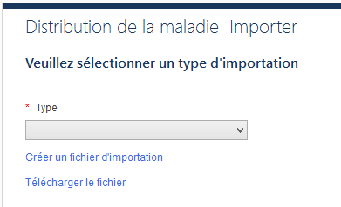
Créer le fichier d'importation
saisie de données : importation en bloc
La première étape pour l'importation en bloc consiste à créer le fichier d'importation :
Sélectionnez Importer à partir du Menu principal.
Sélectionnez l'activité.
Sélectionnez le type de formulaire à partir de la liste déroulante.
Cliquez sur Créer le fichier d'importation.
Sélectionnez les unités administratives à inclure.

Slide 97
Créer un formulaire d'importation pour une intervention
Sélectionnez Interventions à partir de l'option du menu Importer.
Type : Prise en charge de la morbidité de la FL
Cliquez sur Créer le fichier d'importation.
Niveau de mise en œuvre : District
Sélectionnez les Districts suivants (à partir de la région Sud) :
Astori
Brodsi
Conichi
Druna
Elona
Flora
Cliquez sur Suivant.
Enregistrez le fichier d'importation sur votre ordinateur.

Slide 98
Importer les données pour une intervention de prise en charge de la morbidité de la FL
Saisissez les données échantillon dans la feuille de travail de prise en charge de la morbidité de la FL qui est ouverte sur votre ordinateur. Utilisez tout chiffre de votre choix, il n'est pas nécessaire que ces chiffres soient exacts.
Enregistrez et fermez le fichier d'importation.
Sélectionnez Télécharger le fichier d'importation. La base de données vous avertira en cas de problèmes lors de l'importation. Corrigez toute erreur et essayez de nouveau.
Une fois le fichier importé correctement, cliquez sur Suivant.
Trouvez le formulaire Intervention que vous venez d'importer dans la zone de liste Intervention pour Astori, Brodsi, Conichi, Druna, Elona et Flora.

Slide 99
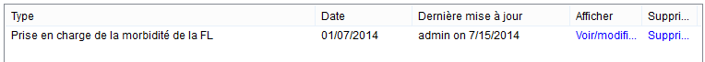
Examiner/Modifier les données importées
saisie de données : importation en bloc
Une fois les données importées, il sera peut être nécessaire de les examiner et d'en vérifier l'exactitude, d'ajouter les données manquantes ou bien de modifier les données erronées ou mises à jour à une date ultérieure.
À partir du tableau de bord, sélectionnez tout d'abord le site.
Sélectionnez le formulaire importé que vous aimeriez examiner en cliquant sur le lien afficher situé près du nom du formulaire du module approprié de données d'activité.
Ceci vous amènera sur l'écran où vous pouvez examiner, ajouter et/ou modifier les données.
Cliquez sur Enregistrer si vous modifiez quoique ce soit.

Slide 100
Mise à jour pour une nouvelle année
La Base intégrée des données MTN peut vous aider à mettre à jour vos informations pour une nouvelle année.

Slide 101
Mise à jour pour une nouvelle année
Il existe deux ensembles d'informations dans la Base intégrée des données MTN doivent être mises a jour régulièrement :
Démographie
Distribution de la maladie
Petite astuce :
Ces méthodes peuvent également être utilisées pour saisir des données historiques des années passées.

Slide 102
Démographie
mise à jour pour une nouvelle année
Pour mettre à jour les données démographiques pour une nouvelle année ou pour saisir des données historiques, accédez à :
Menu principal -> Importations -> Démographie
Vous devrez saisir les données selon le niveau administratif pour le niveau de cumul de données. C'est une bonne idée de saisir également des données démographiques pour les niveaux inférieurs.
Note importante : Il pourrait être utile de générer un rapport relatif à la démographie à l'aide du créateur de rapports personnalisés pour une année antérieure afin d'aider à calculer les valeurs à saisir dans le fichier d'importation.

Slide 103
Distribution de la maladie
mise à jour pour une nouvelle année
Pour mettre à jour les données de distribution de la maladie pour une nouvelle année ou pour saisir des données historiques, accédez à :
Menu principal -> Importations -> Distribution de la maladie
Vous devrez saisir les données selon le niveau administratif pour chaque maladie dans votre programme.
Note importante : Il pourrait être utile de générer un rapport relatif à la distribution de la maladie à l'aide du créateur de rapports personnalisés pour une année antérieure afin d'aider à calculer les valeurs à saisir dans le fichier d'importation.

Slide 104
Redécoupage du district
La Base intégrée des données MTN peut réattribuer les données lorsque les unités administratives du pays sont modifiées.

Slide 105
Redécoupage du district
La Base intégrée des données MTN fournit trois façons de réattribuer les unités administratives :
Fractionner des unités administratives
Fusionner des unités administratives
Fractionner et combiner des unités administratives

Slide 106
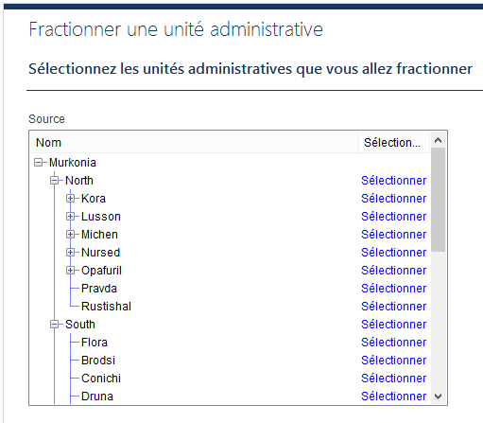
Fractionner des unités administratives
redécoupage du district
Vous pouvez fractionner une unité administrative en plusieurs unités au même niveau.
Vous pouvez choisir comment attribuer les unités administratives d'un niveau inférieur.
Les indicateurs seront attribués automatiquement mais vous pouvez les passer en revue et les modifier.

Slide 107
Fractionner des unités administratives
À partir du menu principal, sélectionnez Unités administratives -> Fractionner l'unité administrative.
Sauvegardez votre base de données.
Sélectionnez le district Kora pour le fractionner.
En combien d'unités administratives aimeriez-vous fractionner Kora ? 3
Cliquez sur Suivant.
Cliquez sur Ajouter un nouveau...
Nom : Kora East, Latitude : 5, Longitude : 10
Mettez en surbrillance la province Nord.
Cliquez sur Enregistrer.
Renouvelez les étapes 4 à 8 pour ajouter les deux districts suivants :
Kora South, Latitude : 5,1, Longitude : 10,5
Kora West, Latitude : 5,8, Longitude : 11

Slide 108
Attribuez le Pourcentage de population.
Kora East : 20
Kora South : 30
Kora West : 50
Cliquez sur Suivant.
Déplacez Bndwil vers Kora East, puis cliquez sur Suivant.
Déplacez Dibellasca vers Kora South, puis cliquez sur Suivant.
Cliquez sur Suivant.
Cliquez sur Suivant pour passer en revue chaque type.

Slide 109
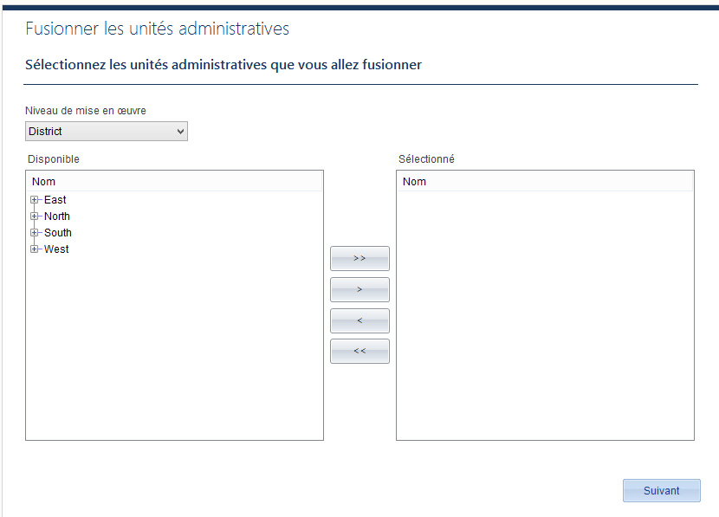
Fusionner des unités administratives
redécoupage du district
Vous pouvez fusionner des unités administratives au même niveau dans une nouvelle unité administrative.

Slide 110
Fusionner des unités administratives
À partir du menu principal, sélectionnez Unités administratives -> Fusionner des unités administratives.
Sauvegardez votre base de données.
Sélectionnez l'année civile.
Cliquez sur Suivant.
Niveau de mise en œuvre : District
Sélectionnez les districts Lusson et Michen pour les fusionner.
Cliquez sur Suivant.
Nom : Luchen
Mettez en surbrillance la province Nord.
Cliquez sur Suivant.
Cliquez sur Suivant pour passer en revue chaque type.

Slide 111
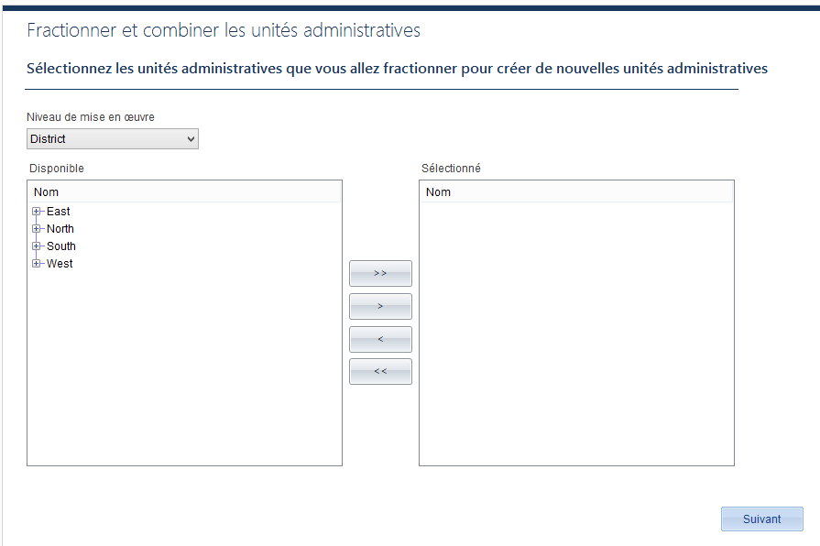
Fractionner et combiner des unités administratives
redécoupage du district
Vous pouvez fractionner plusieurs unités administratives afin d'en créer une nouvelle à partir de parties des unités d'origine.

Slide 112
Fractionner et combiner des unités administratives
À partir du menu principal, sélectionnez Unités administratives -> Fractionner et combiner des unités administratives.
Sauvegardez votre base de données.
Niveau de mise en œuvre : District
Selectionnez les districts Nursed et Opafuril pour les fractionner.
Cliquez sur Suivant.
Nom : Nurfuril
Mettez en surbrillance la province Nord.
Cliquez sur Suivant.
Saisissez le pourcentage de la population :
Nursed : 40
Opafuril : 20
Cliquez sur Suivant.

Slide 113
Déplacez les villages suivants de Nursed vers Nurfuril.
Cale
Duraglia
Cliquez sur Suivant.
Déplacez les villages suivants de Opafuril vers Nurfuril.
Kutomala
Nyereli
Cliquez sur Suivant.
Examinez et confirmez.
Cliquez sur Suivant.
Cliquez sur Suivant pour passer en revue chaque type.

Slide 114
Rapports
La Base intégrée des données MTN peut créer une grande variété de rapports pour vous aider à analyser votre programme, partager les données et planifier pour l'avenir.

Slide 115
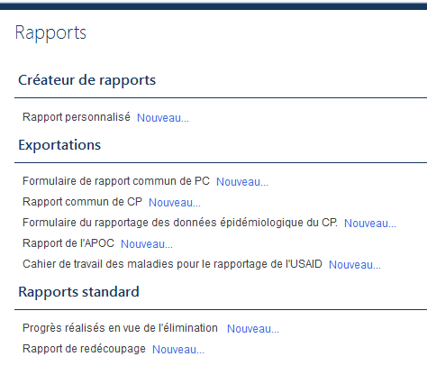
Rapports
La Base intégrée des données MTN propose trois types de fonctions de rapport :
Un Créateur de rapports personnalisés
Rapports de l'OMS/ des partenaires
Rapports standards

Slide 116
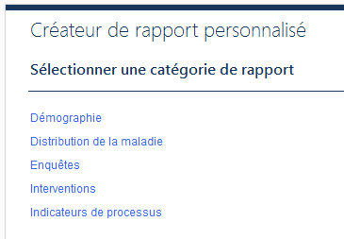
Créateur de rapports personnalisés
rapports
Le Créateur de rapports personnalisés est un outil flexible. Vous pouvez l'utiliser pour examiner les données de votre choix, les analyser et les transmettre.
Petite astuce :
Utilisez le créateur de rapports personnalisés pour créer des feuilles de calcul Excel pouvant être importées dans d'autres outils.
Notes:
Parlez du niveau de cumul des données.

Slide 117
Créer un rapport de prise en charge de la morbidité de la FL
Sélectionnez Rapports - > Exécuter les rapports à partir du Menu principal.
Cliquez sur Nouveau rapport personnalisé...
Cliquez sur Interventions.
Utilisez le contrôle + pour développer les options pour le rapport de prise en charge de la morbidité de la FL.
Cochez les cases désirées :
Nombre de cas d'hydrocèles
Nombre de cas d'hydrocèles traités
Nombre de patients atteints d'un lymphœdème
Nombre de patients atteints d'un lymphœdème traités
Cliquez sur Suivant.
Dates : 1er janvier 2014 – 31 décembre 2014
Cumul selon : Énumérer tous
Cliquez sur Suivant.
Cliquez sur Terminé.
Notes:
Formateur : montrez comment utiliser la touche Maj. et la barre espace pour sélectionner toutes les options à la fois.

Slide 118
Passez en revue les données affichées à l'écran.
Essayez d'exporter les données vers Excel.
Essayez de modifier les options de rapport et d'exécuter le même rapport en cumulant les données selon le pays.
Essayez de modifier les options de rapport et d'exécuter le même rapport en cumulant les données selon le niveau administratif.
Essayez d'enregistrer les options de rapport en exécutant de nouveau le rapport à partir du menu Rapports.
Notes:
Formateur : montrez comment classer les données en cliquant sur les titres de la colonne.

Slide 119
Rapports de l'OMS/des partenaires
rapports
Les rapports de l'OMS/de partenaires sont répertoriés sous Exportations disponibles.
Lorsque le moment est venu de soumettre les rapports auprès de l'OMS, vous pouvez utiliser la Base intégrée des données MTN pour créer ces rapportsen un seul clic.

Slide 120
Générer un Formulaire de rapport commun de l'OMS
Sélectionnez Rapports - > Nouveau à partir du Menu principal.
Essayez de générer l'un des formulaires de rapport commun.

Slide 121
Rapports standards
rapports
La Base intégrée des données MTN comprend des rapports standards, soit certains des tableaux et graphiques typiques utiles pour l'analyse des programmes de lutte contre les MTN.
Les rapports standards comprennent :
Progrès réalisés en vue de l'élimination
Rapport de cartographie (disponible prochainement)
Évaluation de S et E (disponible prochainement)
Districts traités (disponible prochainement)
Personnes traitées (disponible prochainement)
Performance de couverture (disponible prochainement)

Slide 122
Définition d'une Base intégrée des données MTN pour votre programme
Le moment est venu de définir le fichier de la Base intégrée des données MTN pour votre pays.

Slide 123
Définition d'un fichier pour votre programme
Vous pouvez démarrer à tout moment une nouvelle Base intégrée des données MTN, bien que vous voudrez probablement stocker toutes les données pour votre pays dans un seul fichier.
Petites astuces :
Vous pouvez partager ce fichier au moyen de l'une des méthodes suivantes :
courrier électronique ;
lecteur flash ;
Dropbox ;
ou toute autre méthode similaire de transfert de fichiers.

Slide 124
Démarrer une Base intégrée des données MTN pour votre programme
Sélectionnez Fichier - > Nouveau à partir du Menu principal.
Sélectionnez Créer un nouveau fichier...
Enregistrez le fichier sur votre ordinateur.
Connectez-vous (il n'y a pour le moment aucun identifiant ou mot de passe).
Cliquez sur Saisir vos informations pays Démarrez…
Saisissez les paramètres pays pour votre programme, y compris ajouter des niveaux administratifs supplémentaires. Vous pouvez ajouter jusqu'à sept niveaux au total.
Cliquez sur Suivant.
Saisissez les données démographiques pour votre pays.
Cliquez sur Terminé.

Slide 125
Cliquez sur Sélectionner les maladie Démarrer…
Utilisez les flèches pour sélectionner les maladies ciblées par votre programme. Utilisez le lien Ajouter de nouvelles maladies… pour ajouter toute maladie supplémentaire à la liste.
Cliquez sur Terminé.
Cliquez sur Démarrer pour modifier ou ajouter des niveaux administratifs pour tous les niveaux.
Cliquez sur Terminé.
Sélectionnez Paramètres à partir du Menu principal.
Cliquez sur l'onglet Utilisateurs, puis définissez les utilisateurs et mots de passe.
Vous êtes maintenant prêt(e) à saisir des données dans votre Base intégrée des données MTN.

Slide 126
Plan de saisie de données historiques
Planifions la façon de collecter, examiner, analyser, et de saisir des données dans la base de données.
Notes:
In this section, we are going to cover what you need to know to plan the database implementation in your country.

Slide 127
General
Historical data entry plan
Lieu
Où est la base de données logé?
Quel matériel / logiciel est nécessaire pour loger la base de données?
Accès utilisateurs (lecteur partagé, Dropbox, LAN)
Intégrée vs spécifique à une maladie
Sécurité
Proteger par mot de passe
Qui aura le mot de passe?
Souvegarde
Automatique vs manuelle
Disque dur alternatif?
Qui est reponsable du souvegarde ?
Quel doit être la fréquence des souvegardes?

Slide 128
Acces utilisateurs
Historical data entry plan
Utilisateurs
Admin
Saisie de données
Consulation de données
Restrictions
Utilisateurs limités durant la période de saisie historique
Reviser les acces et les privilege après la finalisation de la saisie historique

Slide 129
Responsabilité des utilisateurs
Historical data entry plan
Identifier et assigner des privilèges aux utilisateurs
Identifier et se mettre d'accord sur les indicateurs à inclure dans la base de données, y compris des indicateurs / formulaires personnalisés
Collecter des données provenant de sources identifiées
Collaborer avec les coordonnateurs à différents niveaux pour recueillir des données historiques qui ne sont pas disponibles au Ministère de la Santé / partenaires
Télécharger et importer les feuilles données de saisie d’Excel
Vérifier les données saisies / importées dans la base de données

Slide 130
Responsabilité des utilisateurs (suite)
Historical data entry plan
Élaborer un plan de sauvegarde des données brutes et des copies papier
Enregistrez les difficultés techniques et de communiquer aux développeurs
Reviser l’adhésion aux échéances spécifiées
Superviser le processus entier

Slide 131
Type de donnée
Historical data entry plan
Maladie
CP-Maladie
FL
Oncho
Schisto
STH
Trachoma
Maladie sans CP
Modules
Demographie
Distribution de Maladie
Enquête
Intervention (MDA, Gestion de la Morbidité)
Formation
Gestion de l'approvisionnement
SAEs

Slide 132
Sources des données
Historical data entry plan
Ministère de la santé
Bureau de recensement
Données sur des maladies spécifiques/ Gestionnaire de programme
Differentes unites administratives
Partenaires
OMS
ONGs au niveau du pays (incluant ceux financées par l’USAID et DFID)
Programmes de don de médicaments

Slide 133
Controle de la qualité des données
Historical data entry plan
Différence dans les données
Entre différents partenaires
Entre différentes sources
Erreurs de saisie des données
Génération de rapports
La participation du superviseur

Slide 134
Échéancier pour la saisie des données
Historical data entry plan
Options pour la saisie des données
Par années
Par module
Par maladie
Si redécoupage :
Par année seulement!

Slide 135
Critères / Hypothèses
Historical data entry plan
Données non disponibles pour les indicateurs requis
Champ de texte
Champ numérique
Champ date
Définition des indicateurs
Endémicité
Population totale
Population à risque
Population ciblée

Slide 136
Documentation
Historical data entry plan
Copies électroniques
Copies en papier

Slide 137
Budget
Historical data entry plan
Ordinateur
Disque(s) dur(s) externe(s)
Anti-virus software
Internet
Telephone
Carte de recharge téléphonique
Consultant
niveau d'effort du Ministère de la Santé et des partenaires d'exécution fournissant une assistance technique

Slide 138
La Base intégrée des données MTN a été développé par RTI International, dans le cadre du projet ENVISION, grâce à un financement de l'Agence américaine pour le développement international (USAID), en coopération avec l'Organisation mondiale de la Santé (OMS) et ses bureaux régionaux, le Programme africain de lutte contre l'onchocercose et le Centre pour les maladies tropicales négligées.
Le Modèle de base de données nationale a été élaboré par Iota Ink :
Jennifer Einberg, Directrice de projet ; Eric Olson, Développeur ; Jennifer Fox, Concepteur graphique ; Nick Cherf, QA Spécialiste ; Michelle Fellows, Rédacteur technique

Slide 139





remerciements
La Base intégrée des données MTN a été développé en collaboration avec :

